Slide 1









§2－4 保守力 成对力作功 势能
一、 保守力
功的大小只与物体的始末位置有关，而与所经历的路径无关，这类力叫做保守力。不具备这种性质的力叫做非保守力。
1. 重力作功
设质量为m的物体在重力的作用下从a点任一曲线acb运动到b点。

Slide 2


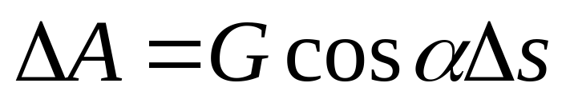
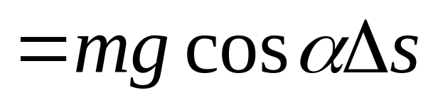
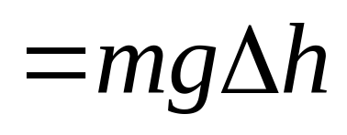
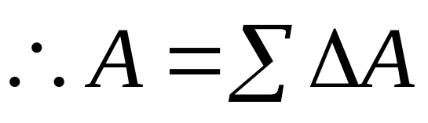
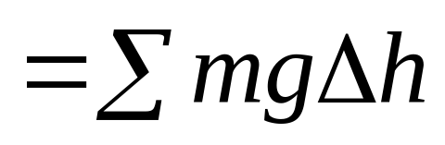
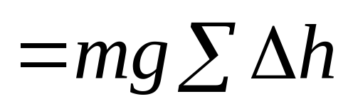
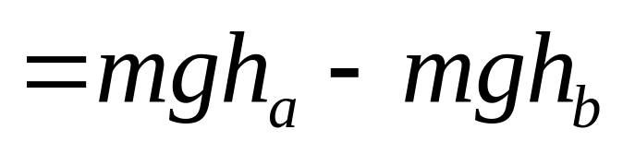
在元位移 中，重力 所做的元功是

Slide 3
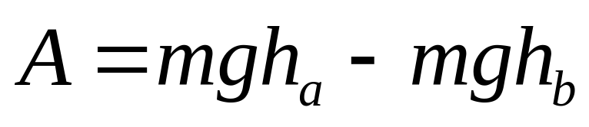
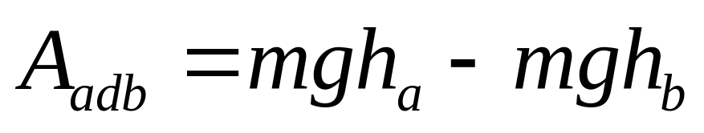

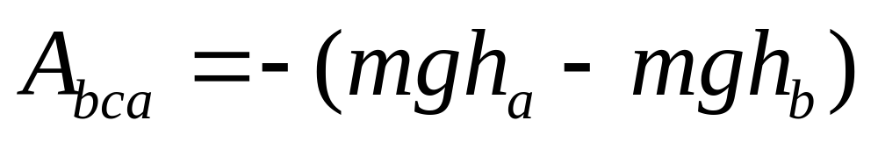
由此可见，重力作功仅仅与物体的始末位置有关，而与运动物体所经历的路径无关。
设物体沿任一闭合路径 运动一周，重力所作的功为：

Slide 4
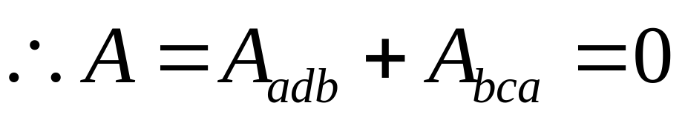
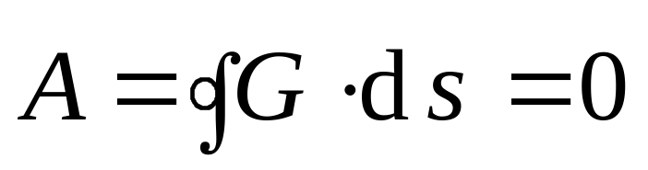
表明：在重力场中物体沿任一闭合路径运动一周时重力所作的功为零。

Slide 5

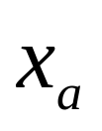




2. 弹性力的功
弹簧劲度系数为k ，一端固定于墙壁，另一端系一质量为m的物体，置于光滑水平地面。设 两点为弹簧伸长后物体的两个位置， 和 分别表示物体在 两点时距 点的距离。
O
X
X
O
x_{b}
x
x_{a}

Slide 6
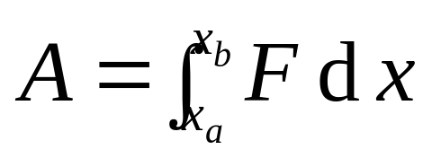
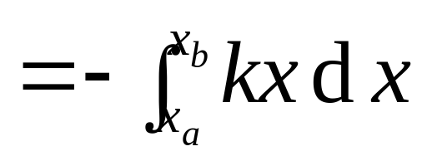
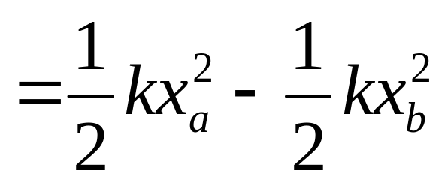
X
O
x_{b}
x
x_{a}
由此可见，弹性力作功也仅仅与质点的始末位置有关，与具体路径无关。

Slide 7







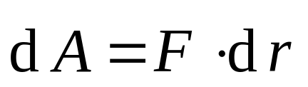

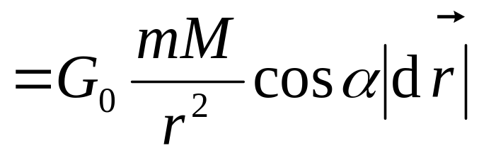




3. 万有引力的功
两个物体的质量分别为M和m，它们之间有万有引力作用。M静止，以M为原点O建立坐标系，研究m相对M的运动。

Slide 8
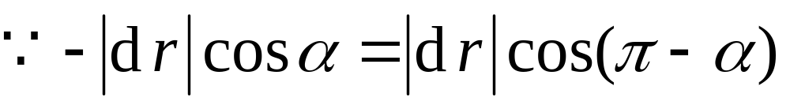
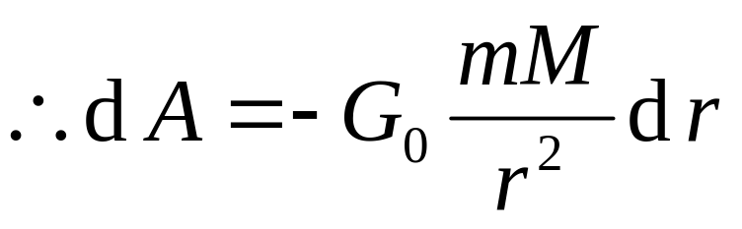
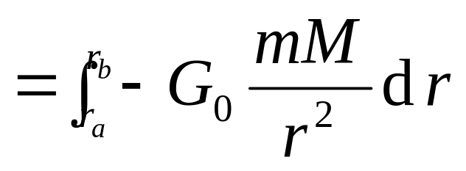
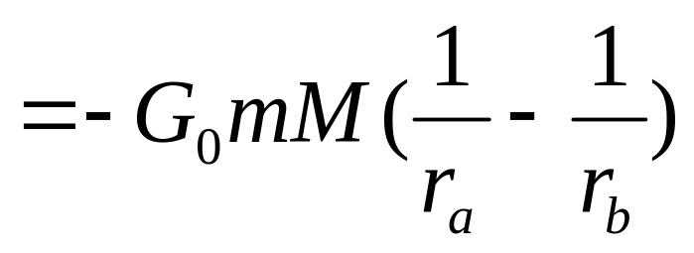
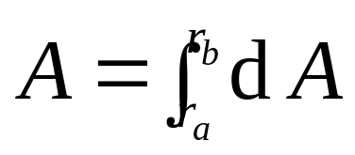
由此可见，万有引力作功也仅仅与质点的始末位置有关，与具体路径无关。

Slide 9
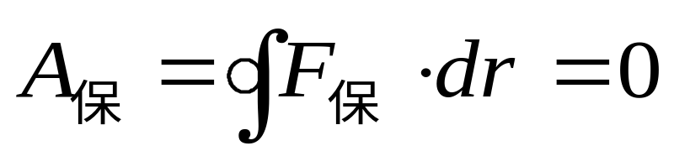
保守力的数学表达式
质点沿一闭合路径绕行一周，力所作的功为零，该力称保守力。

Slide 10
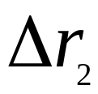



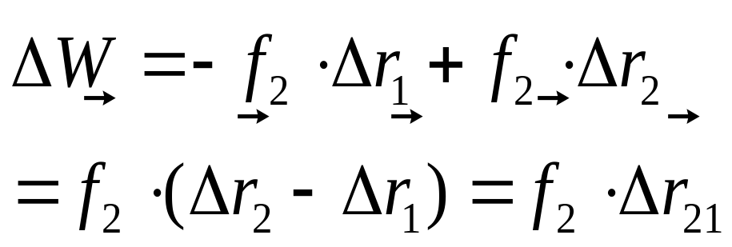



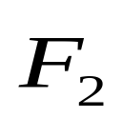
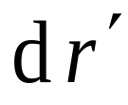
二、 成对力的功
一对作用力和反作用力
B₁
B₂
A₁
A₂
O
由此可见，成对作用力与反作用力所作的总功只与作用力 及相对位移 有关，而与每个质点各自的运动无关。

Slide 11
表明：任何一对作用力和反作用力所作的总功具有与参考系选择无关的不变性质。
保守力的普遍定义：在任意的参考系中，成对保守力的功只取决于相互作用质点的始末相对位置，而与各质点的运动路径无关。

Slide 12
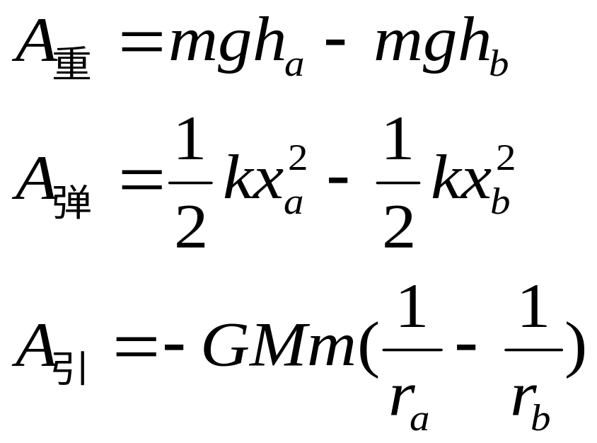
三、势 能
以上讨论了重力、弹力、引力的功
上三式等号左边是功，右边是能量的改变，这种能量只跟位置有关，称为位能(也称势能)。
它是一种潜在的能量，不同于动能。

Slide 13
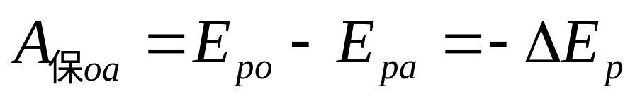
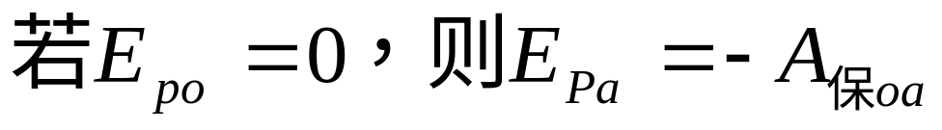
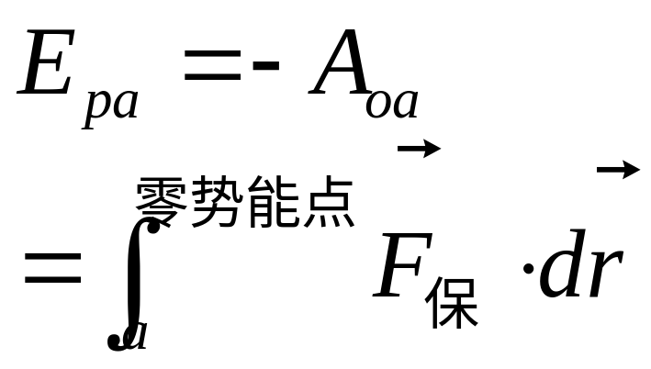
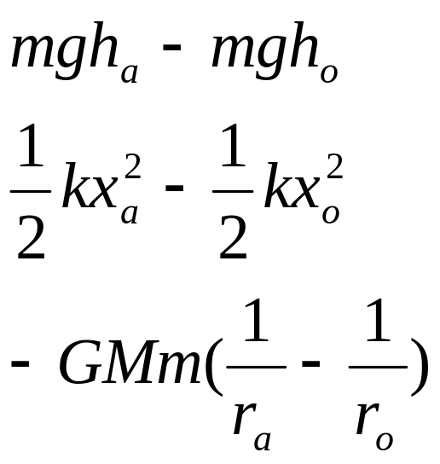
保守力的功
成对保守力的功等于系统势能的减少（势能增量的负值）。
A_{保}>0, E_{pa}<E_{po}
为了确定a点的势能E_{pa}, 先要确定势能零点E_{po}
=

Slide 14
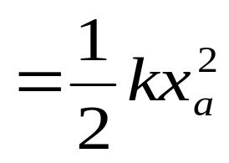
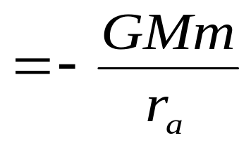
零势能点的选择要使势能的表达式比较简单！
重力势能零点h_{o}=0
重力势能= mgh_{a}
弹性势能零点x_{o}=0
弹性势能
引力势能零点r_{o}=∞
引力势能

Slide 15
注意：
（1）势能既取决于系统内物体之间相互作用的形式，又取决于物体之间的相对位置，所以势能是属于物体系统的，不为单个物体所具有。
（2）物体系统在两个不同位置的势能差具有一定的量值，它可用成对保守力作的功来衡量。
（3）势能差有绝对意义，而势能只有相对意义。势能零点可根据问题的需要来选择。

Slide 16
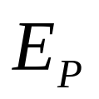




四、势能曲线
（二）弹性势能曲线
（一）重力势能曲线
（三）引力势能曲线

Slide 17
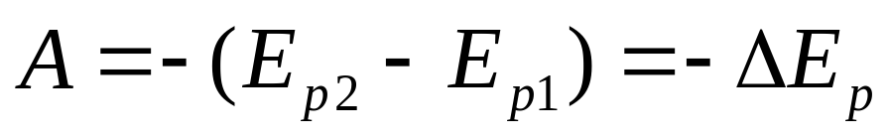
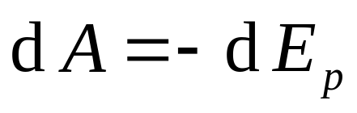
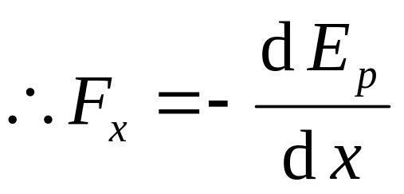
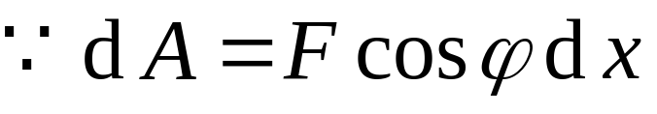
势能曲线的作用：
（1）根据势能曲线的形状可以讨论物体的运动。
（2）利用势能曲线，可以判断物体在各个位置所受保守力的大小和方向。
表明：保守力沿某坐标轴的分量等于势能对此坐标的导数的负值。

Slide 18
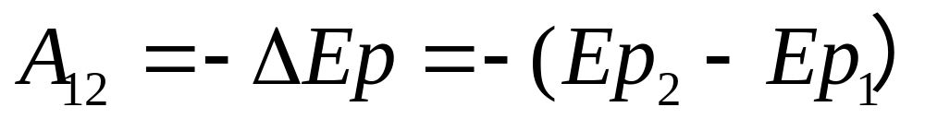
总结:
(1)凡作功只取决于始末位置而与路径无关的力叫保守力
(2)只有系统相互作用力为保守力才能引入势能
(3)势能是物体组成系统所具有
(4) 势能是位置函数，势能大小与势能零点选取有关
(5)保守力的功=势能增量的负值

Slide 19
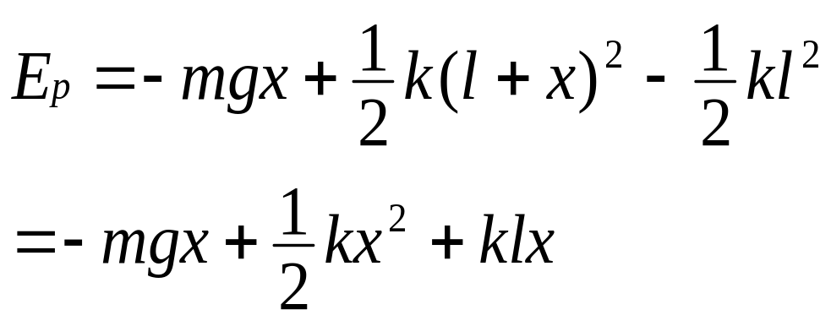
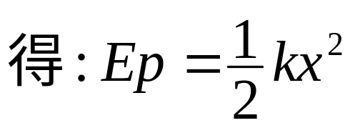
例1 固定在天花板上的弹簧下挂一质量为m的重物,弹簧的劲度系数为k，原长为l₀，拉下重物后放手，分析系统势能大小。
解：建立坐标，设平衡位置
为弹性势能和重力势能的零点
l₀
距平衡位置为x 处系统势能为
l
0
x
（1）
由平衡位置条件：mg=kl
得：mgx=klx
x
代入（1）式

Slide 20
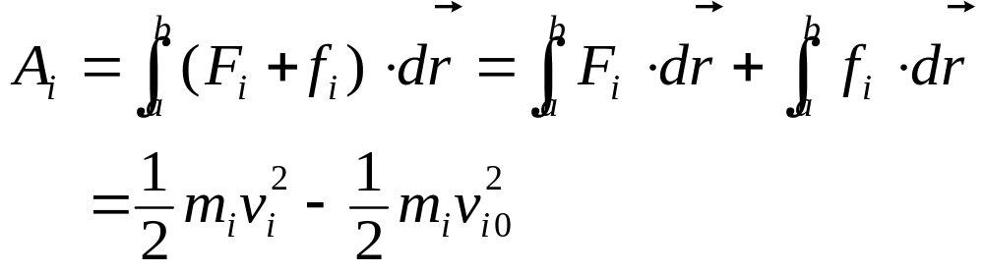
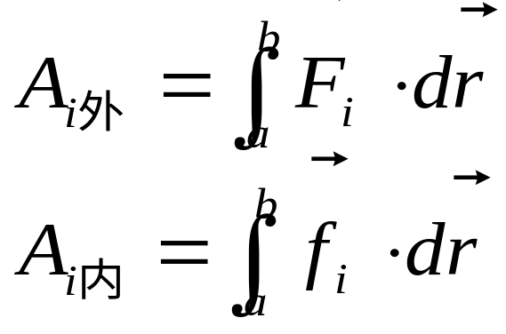
§2－5 质点系的功能原理 机械能守恒定律
一、质点系动能定理
设质点系中有n个质点，每个质点受外力F, 内力f，利用质点的动能定理，对第i个质点有
i

Slide 21
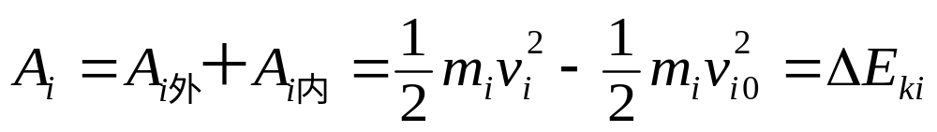
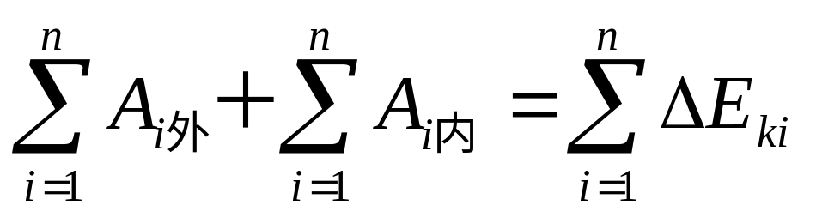
对系统 n 个质点求和
意义：
一力学系统所有外力作的功＋所有内力作的功＝系统总动能的增量
注意：内力所作的功一般不为0。

Slide 22
弹丸击入沙箱前进一段距离.内力所作的功
f
f ′
s
l
A_{内} = –f (s+l) + f 's
f ' = f
所以 A_{内}= – f l≠ 0

Slide 23
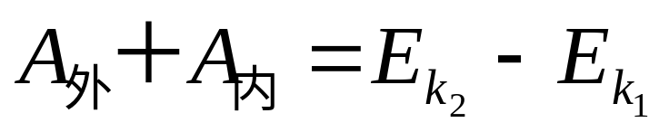
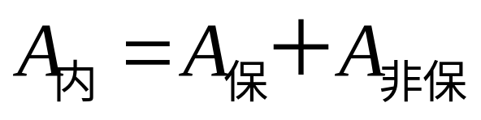
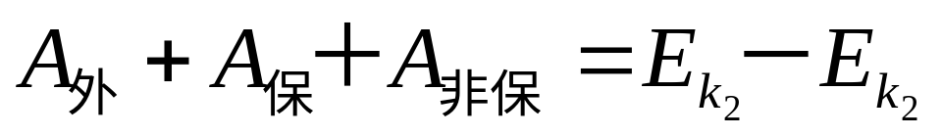

二、功能原理
对一个力学系统，根据质点组动能定理
因此
而
所以
系统的功能原理：当系统从状态1变化到状态2时，它的机械能的增量等于外力的功与非保守内力的功的总和，这个结论叫做系统的功能原理。

Slide 24
注意：
(1)当我们取某物体作为研究对象时，使用的是单个物体的动能定理，其中外力所作的功指的是作用在物体上的所有外力所作的总功，所以必须计算包括重力、弹性力的一切外力所作的功。
(2)当我们取系统作为研究对象时，由于应用了系统这个概念，关于保守内力所作的功，已为系统势能的变化所代替，因此在演算问题时，如果计算了保守内力所作的功，就不必再去考虑势能的变化；反之，考虑了势能的变化，就不必再计算保守内力的功。

Slide 25






例2(p84) 一汽车的速度v₀=36km/h,驶至一斜率为0.010的斜坡时，关闭油门。设车与路面间的摩擦阻力为车重G的0.05倍，问汽车能冲上斜坡多远？
解法一 取汽车为研究对象。汽车上坡时，受到三个力的作用
N
，
，
如图所示。设汽车能冲上斜坡的距离为s，此时汽车的末速度为0。根据动能定理
G₂
s
f_{r}
α
G
G₁
由以上两式得到

Slide 26




按题意，tgα=0.010，表示斜坡与水平面的夹角很小，所以sin α≈ tgα,上式可化为
由于
故

Slide 27





解法二 取汽车和地球这一系统为研究对象，则系统内只有汽车受到 和 两个内非保守力的作用，运用系统的功能原理，有
即

Slide 28


N
解法三
设斜面向上为x轴正方向，垂直斜面向上为y正方向。
f_{r}
由牛顿第二定律有：
α
G
X轴：
两边积分

Slide 29
例3（P85） 在图中，一个质量m=2kg的物体从静止开始，沿四分之一的圆周从A滑到B，已知圆的半径R=4m，设物体在B处的速度v=6m/s，求在下滑过程中，摩擦力所作的功。
解 在物体从A到B的下滑过程中，正压力N 处处和物体运动方向相垂直，所以它是不作功的。把物体和地球作为系统。
A
R
物体在A点时系统的能量E_{A}是系统的势能mgR，而在B点时系统的能量E_{B}则是动能mv²/2，它们的差值就是摩擦力所作的功，由功能原理
O
θ
f_{r}
N
G
v
B

Slide 30

负号表示摩擦力对物体作负功，即物体反抗摩擦力作功42.4J

Slide 31


例4 一条均匀链条，质量为m，总长为l,呈直线状放在桌面上，设桌面与链条之间的摩擦系数为μ。现已知链条下垂长度为a时，链条开始下滑，试计算链条全部离开桌面时的速率。
x
解法一：链条下落过程重力、摩擦力做功，根据动能定理：
a
y
当链条下落dy时，重力作的功dA_{w} 为

Slide 32




全过程重力的功：
桌面摩擦力在链条下落时作的功：
代入动能定理：

Slide 33




解法二：以链条、地球为研究对象，由功能原理
设O为零势能点
将（2）式和（3）式代入（1）式得
——结果相同

Slide 34


三、机械能守恒定律
对一个力学系统来讲
如果
(或只有保守力作功)
则 E₂ = E₁ 系统机械能守恒
机械能守恒定律：
如果一个系统只有保守力作功，其它内力和一切外力都不作功，或所作功的代数和等于零，那么系统的总机械能保持不变。

Slide 35
说明：
（1）机械能守恒定律只适用于惯性系
（2）机械能守恒是对于系统而言,机械能守恒必须明确是对于那些物体组成系统。
(3)守恒条件
(4)系统保守内力的功使得系统动能和势能相互转换,但不改变系统的机械能

Slide 36

四、能量守恒定律
能量不能消失，也不能创生，它只能从一种形式转换为另一种形式。——能量守恒和转换定律

Slide 37





例5、两个质量分别为m₁和m₂的木块A、B，用一倔强系数为k的轻弹簧连接，放在光滑的水平面上。A紧靠墙。今用力推B块，使弹簧压缩x₀然后释放。（已知m₁=m，m₂=3m）求：（1）释放后A，B两滑块速度相等时的瞬时速度的大小。 （2）弹簧的最大伸长量。
k
解：
设：弹簧恢复到原长时滑块B的速度为V_{B0}
A
B
机械能守恒：
A块离墙后：
v₁=v₂=v时：

Slide 38




(2)由机械能守恒：
当弹簧处于最大伸长量时，必有v₁=v₂=v=3V_{B0} ⁄ 4
化简：

